Slide 1

2026维持结构机会
主讲老师
陈灼基
课程日期
2025.09
执业编号
投顾从业：A1120620030004
基金从业编号：P1069558100002
中国·广州

Slide 2
当前的操作思路
1、控盘双突破（智能辅助线、20日、10日、5日均线），走向上的趋势
2、主题猎手战法：结合热点、L2资金等指标

Slide 3
精辟投资格言
当你理解人心，你才理解市场。
你会发现：
大家很兴奋的时候，就是短线顶部附近
大家很绝望的时候，就离短期底部不远
大家都在喊风险的时候，其实风险不大
大家都在喊机会的时候，其实机会较少
行情从来不是 K 线里的秘密，
而是大众情绪的“平均值”。

Slide 4

投资报告查看方法

Slide 5
精辟投资格言
当你理解人心，你才理解市场。
你会发现：
大家很兴奋的时候，就是短线顶部附近
大家很绝望的时候，就离短期底部不远
大家都在喊风险的时候，其实风险不大
大家都在喊机会的时候，其实机会较少
行情从来不是 K 线里的秘密，
而是大众情绪的“平均值”。

Slide 6

精辟投资格言

Slide 7
今日热门消息解读
1、煤炭：
国家发展改革委、国家能源局印发《煤炭工业发展“十五五”规划》。其中指出，到2030年，煤炭兜底保障能力进一步增强，生产开发布局持续优化，优质先进产能比重进一步提升，产供储销体系更加完善，全国大型现代化煤矿产能比重提升至87%；安全绿色开发和清洁高效利用水平明显提高，全系统智能化建设深入推进，智能化煤矿产能比例提升至75%。
2、创新药：
上海市商务委等七部门印发《上海市国家服务贸易创新发展示范区建设方案》。其中指出，支持生物医药产业创新发展。支持企业研发的创新药、现代中药和高端医疗器械全球注册认证并在当地实现销售。另外，8月10日盘后，甘李药业公告与意大利药企Menarini签署独家许可协议，将自主研发的GLP-1受体激动剂博凡格鲁肽肥胖适应症在欧洲39个国家的商业化权益授权对方，首付款6200万欧元不可退还，里程碑付款累计最高可达6.64亿欧元（约58亿人民币），产品上市后还将按最高双位数比例支付特许权使用费。

Slide 8
今日热门消息解读
3、mlcc：
报道称，MLCC业界传出，有客户为求取得足够料源，不惜加价二、三倍向国巨、村田制作所等被动组件大厂要货，形成价高者得的抢料氛围，凸显MLCC供需吃紧程度持续升高。对此，国巨坦言，MLCC需求确实非常强劲，从产能利用率、客户新项目到长约需求，都看到市场热度持续升温，尤其AI相关客户为降低未来供应风险，有愈来愈多客户希望提前锁定产能。

Slide 9

量化六大战法

Slide 10


购买链接与具体提纲
购买网址链接：研究院——经传好课
https://toujiao.n8n8.cn/jz-course/course-detail/376.html

Slide 11

量化届丰碑

Slide 12
操作策略
仓位：五成——七成
策略：两个中线个股，两个短线个股
或者，三个中线、吃波段收益，一个短线
剩余资金灵活做T
持续拉升连板股、极致抱团趋势股、低吸高活跃强势股、
潜伏利好消息政策个股、耐心持有优质个股、平铺首板个股

Slide 13
风口狙击——为投资保驾护航
1、周一最强风口：选择当日涨停板个股最多的板块，当日最强的风口
2、周二主题风口：选择当日主题猎手最强的主题，挖掘最强的两个股票
3、周三资金风口：选择当日行业板块，主力净买额第一名或第二名的板块
4、周四逻辑风口：结合当日或近几日逻辑逐渐发酵的风口，博弈周末发酵
四个不同维度的逻辑，每天筛选出强风口、强个股，为投资保驾护航，助力账户长虹
用户收益案例：以上为特定客户、特定时间区间的历史业绩，个别情况不代表普遍现象，个股历史涨幅不预示其未来表现，过往收益亦不代表未来收益承诺。市场有风险，投资需谨慎！
个股案例涨幅回访：以上为特定条件、特定时间区间下的部分案例展示，不代表普遍现象，个股历史涨幅不预示其未来表现，过往收益亦不代表未来收益承诺。市场有风险，投资需谨慎！

Slide 14
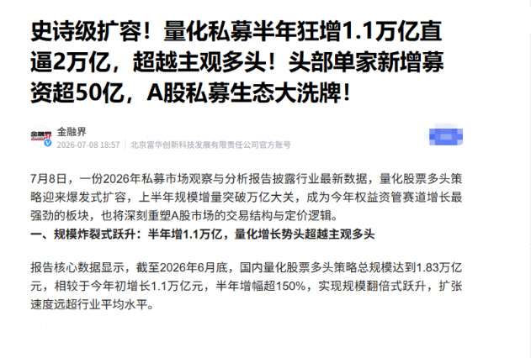
量化资金已成主力军

Slide 15
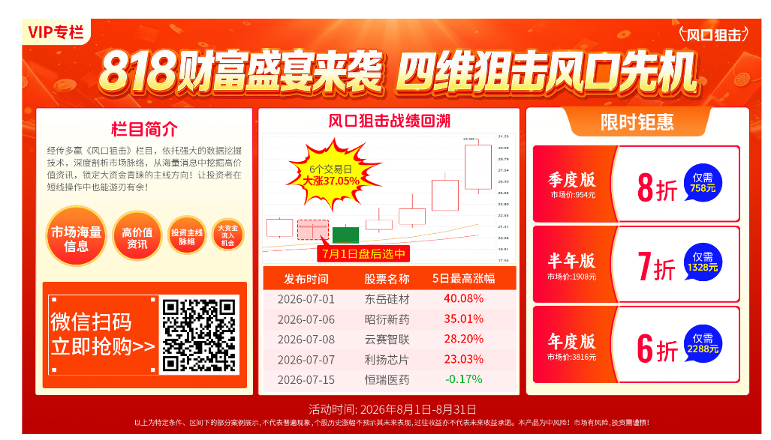
风口狙击——为投资保驾护航

Slide 16
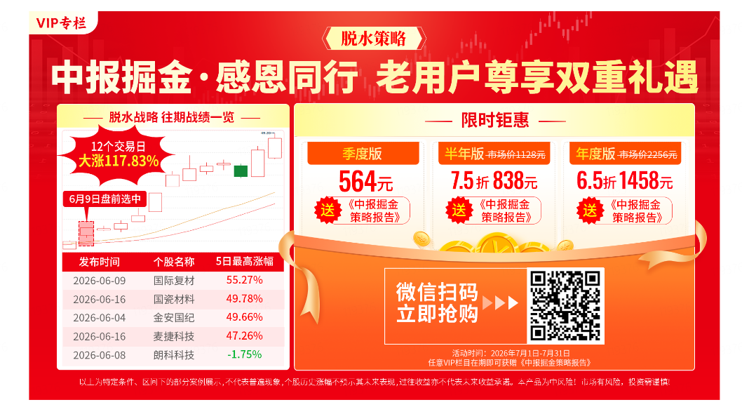
脱水策略

Slide 17

418活动

Slide 18

脱水策略

Slide 19


Slide 20


